Slide 1
Murales
De mi ciudad

Slide 2
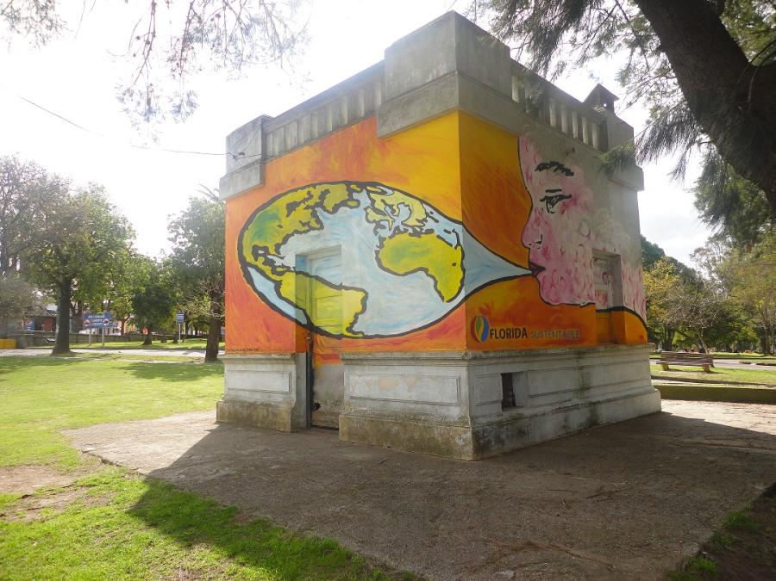
Mural del prado

Slide 3
Mural de la termial

Slide 4
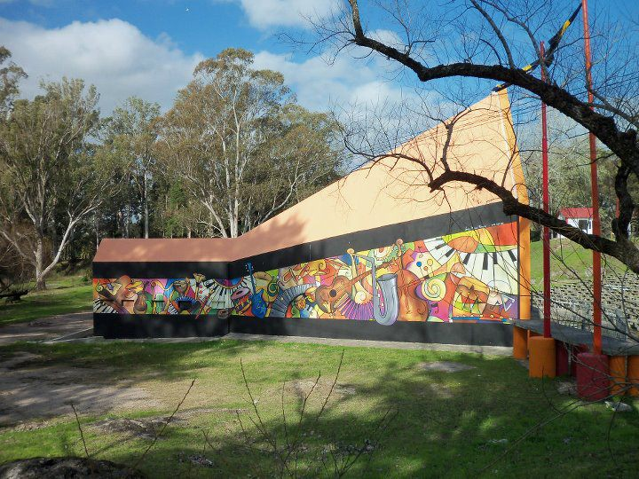
Mural en el Teatro de Verano

Slide 5
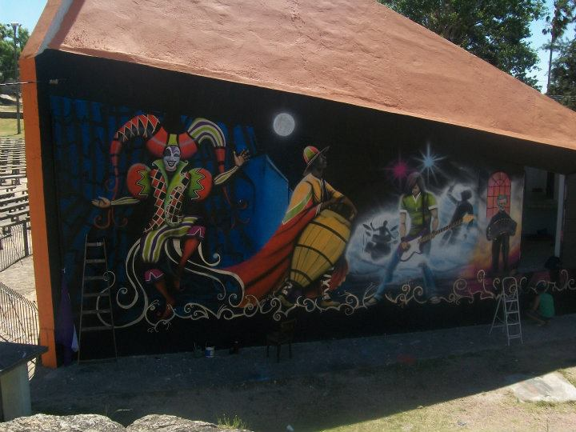
Mural en el Teatro de Verano

